Slide 1
第3章 门电路
第一讲：分立元件门电路

Slide 2
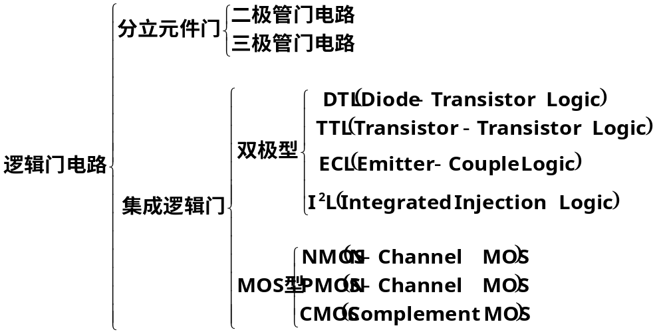
MOS：Metal-Oxide-Semiconductor

Slide 3
本章总的要求：
  熟练掌握TTL和CMOS集成门电路输出与输入间的逻辑关系、外部电气特性，包括电压传输特性、输入特性、输出特性和动态特性等；
  掌握各类集成电子器件正确的使用方法。
重点：
  TTL电路与CMOS电路的结构与特点。

Slide 4
本讲要点：
门电路的基本知识
二极管的开关特性
二极管门电路
三极管的开关特性
三极管门电路

Slide 5
1. 门电路的基本知识
门电路是用来实现基本逻辑关系的电子电路，它是数字电路中最基本的单元。
门电路的主要类型：与门、或门、与非门、或非门、异或门等。
在数字电路中，无特别说明,一般用高电平代表1、低点平代表0，即采用正逻辑。
获得高、低电平的基本方法：利用半导体开关元件的导通、截止（即开、关）两种工作状态。

Slide 6
V_{cc}
K开------V_{o}输出高电平，对应“1” 。
K合------V_{o}输出低电平，对应“0” 。
R
V_{o}
V_{cc}
1
K
ΔV
可用三极管代替
ΔV
0
0V
在数字电路中，对电压值为多少并不重要，只要能判断高低电平即可。

Slide 7
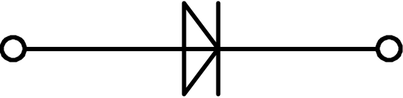
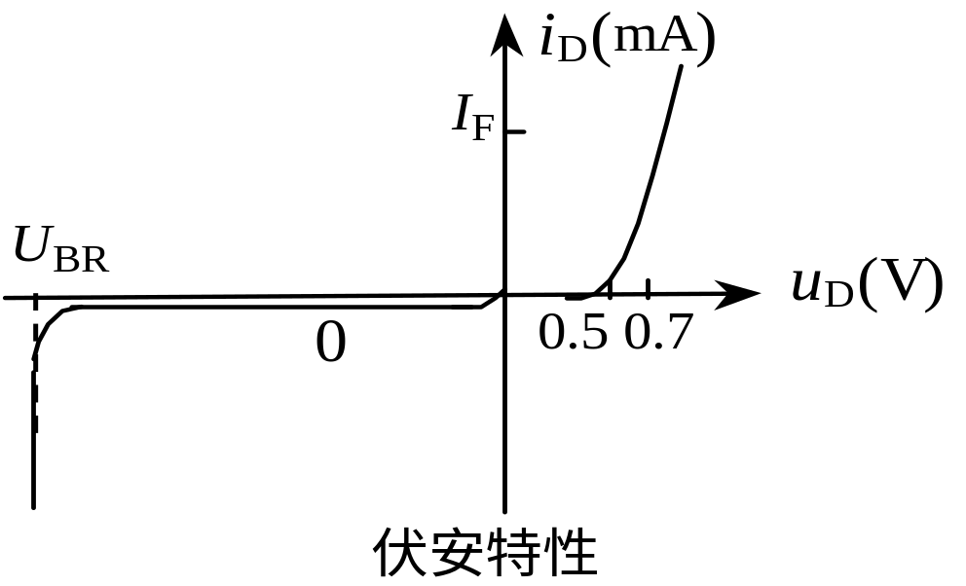
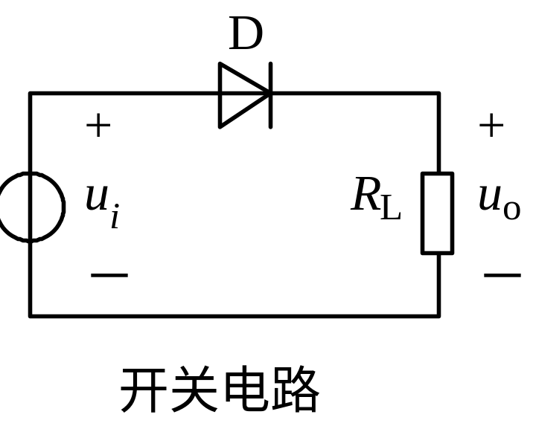
2.二极管的开关特性
＋ u_{D －}
二极管符号：
正极
负极
U_{i}<0.7V时，二极管截止，i_{D}=0。
U_{i}>0. 7V时，二极管导通。

Slide 8
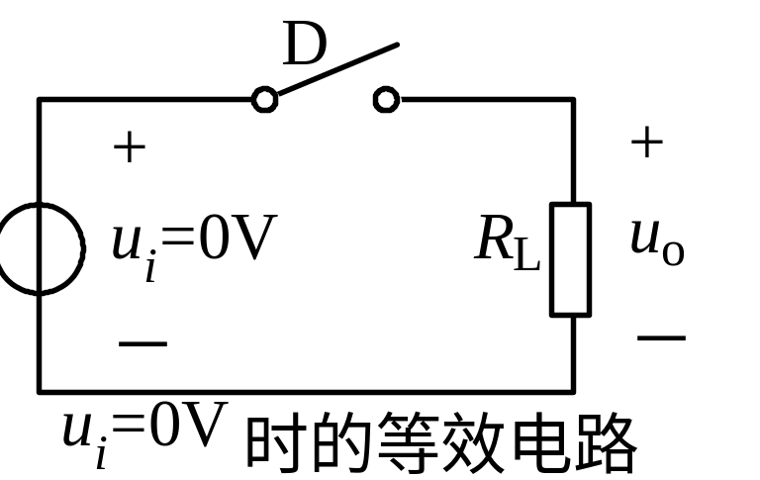
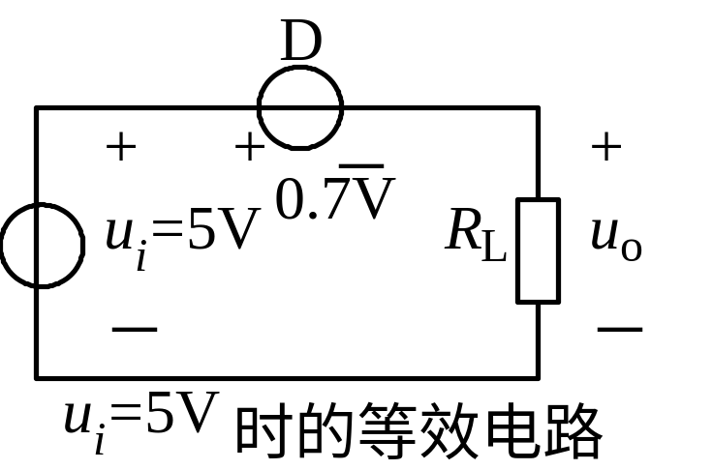
u_{o}
u_{o}
u_{i}＝0V时，二极管截止，如同开关断开，u_{o}＝0V。
u_{i}＝5V时，二极管导通，如同0.7V的电压源，u_{o}＝4.3V。
二极管的反向恢复时间限制了二极管的开关速度。

Slide 9
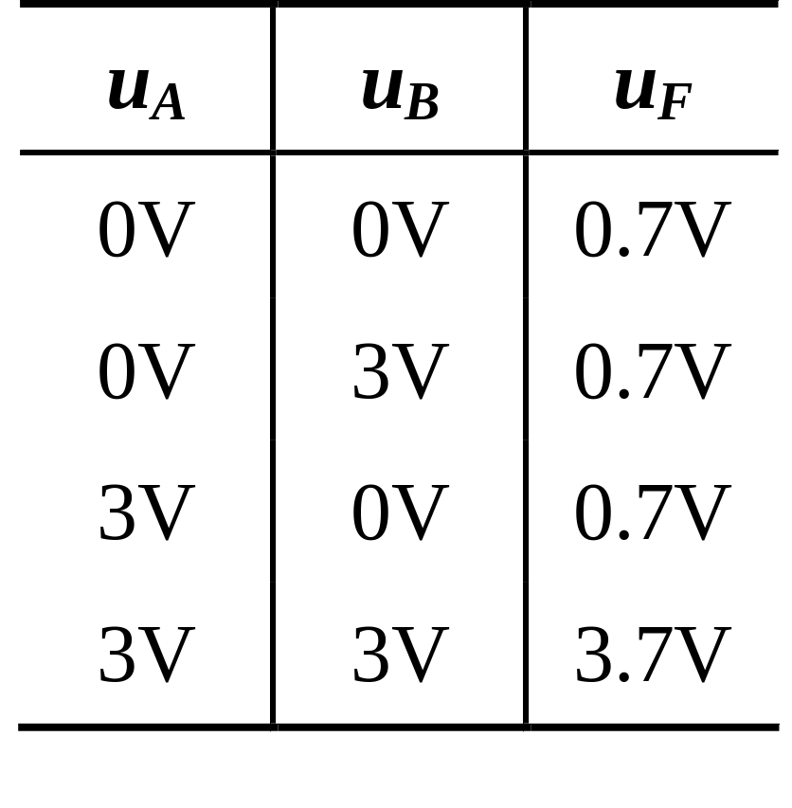
3.二极管门电路
Ua Ub
D1 D2
UY
0 0
0 3v 3v 0
3v 3v
导通
导通
0.7V
+5V
导通
截止
0.7V
截止
导通
0.7V
导通
导通
3.7v
D₁
A
F
D₂
B
二极管与门
设：V_{CC}=5V，
U_{IH}=3v,U_{IL}=0v
二极管正向压降0.7V。

Slide 10
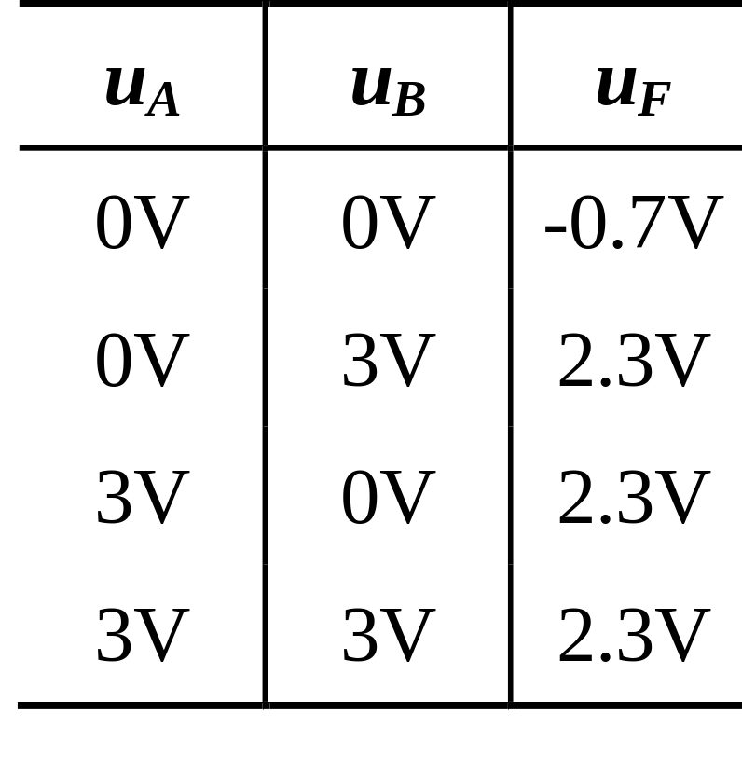
D₁
A
F
D₂
B
-12V
二极管或门

Slide 11
4.三极管的开关特性
三极管结构特点
集电区：面积
大，浓度低
集电极
C
基区：最薄，
掺杂浓度最低
集电结
N
基极
P
B
N
发射结
E
发射区：掺
杂浓度最高
发射极

Slide 12

三极管内部载流子的运动规律
从基区扩散来的电子作为集电结的非平衡少子，漂移进入集电结而被收集，形成I_{CN}。
集电结反偏，有平衡少子的漂移运动形成的反向电流I_{CBO}。
I_{C}
C
I_{CBO}
N
I_{CN}
基区空穴向发射区的扩散可忽略。
B
P
E_{C}
I_{B}
R_{B}
I_{BN}
N
E_{B}
发射结正偏，发射区电子不断向基区扩散，形成发射极电流I_{E}。
进入P 区的电子少部分与基区的空穴复合，形成电流I_{BN} ，多数扩散到集电结。
E
I_{E}

Slide 13
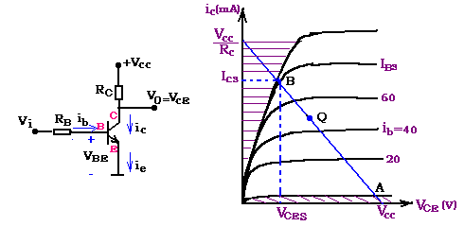
三极管的开关特性
饱和区
放大区
（ｕA）
截止区
开关特性

Slide 14
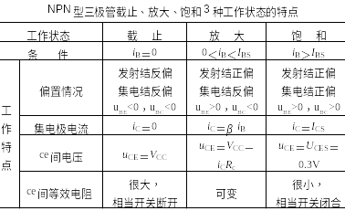

Slide 15
u_{A}
+u_{cc}
t
R₁
F
u_{F}
A
R₂
t
+u_{cc}
0.3V

Slide 16
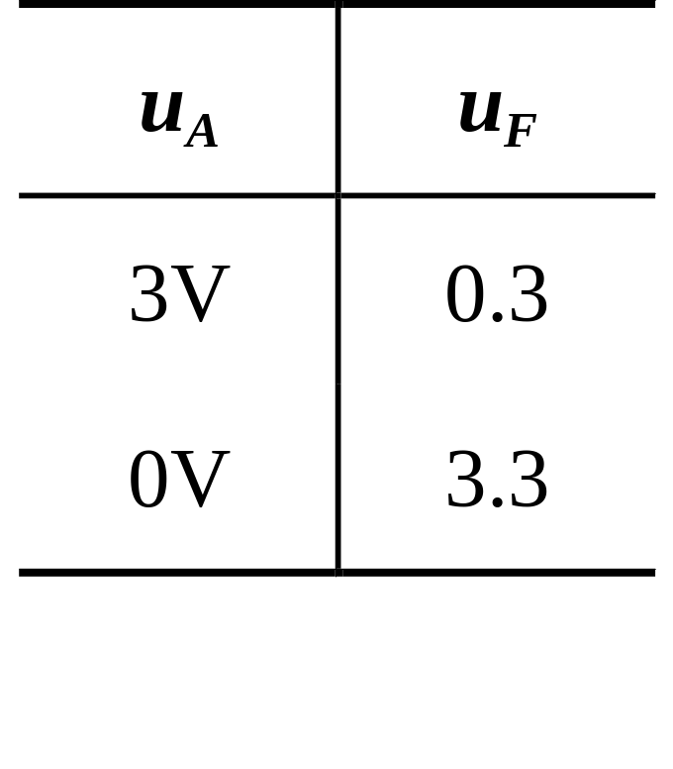
5.三极管门电路
箝位二极管
+12V
+3V
R₁
D
F
A
R₂
三极管非门

Slide 17
+12V
+3V
+12V
R₁
D
D₁
F
A
R₂
D₂
B
二极管与门
三极管非门
与非门

Slide 18
分立元件门电路的缺点：
1. 体积大、工作不可靠。
2. 需要不同电源。
3. 各种门的输入、输出电平不匹配。

